Slide 1


PENATES
Inventory System

Slide 2
Integrantes
Santiago Russo
PM, BA, DBA, Desarrollador y Diseñador Gráfico
Matias Pentreath
Diseñador, Desarrollador y QA
Ivan Barcia
Desarrollador, QA y Data Entry

Slide 3
AGENDA
El Producto: Penates Inventory System
Cronología
Tecnologías
Modificaciones del Producto
Métricas
Lecciones aprendidas
Demo
Características Sobresalientes del Producto
Conclusión

Slide 4
El Producto Necesidad
La empresa no cuenta con un sistema que le permita ubicar, añadir, eliminar o gestionar sus productos almacenados.
Se necesita la gestión de inventarios
Ubicación de los productos y su correcta modificación.
Generación de Informes básicos
Requieren un sistema intuitivo y amigable.

Slide 5

El Producto
Solución
Penates Inventory System es un sistema desarrollado con el objetivo de facilitar la administración de mercadería en Centros de Distribuciones.
Funcionalidades principales:
Creación de un modelo Lógico de un Centro de Distribución
Administración de Productos, Clientes, Proveedores, Lotes y Cajas.
Ingreso de Mercadería a un Centro de Distribuciones
Egreso de Mercadería de un Centro de Distribuciones hacia un Cliente
Transferencia de Mercadería entre Centros de Distribuciones
Movimiento de Mercadería dentro de un Centro de Distribuciones.
Creación y revisión de Inventariado.
Informes Básicos
Consulta de Stock y Posición

Slide 6











CRONOLOGÍA
Planificación
Análisis
Inicio Desarrollo
Cierre del Proyecto
Presentación
Test Plan
08/2013 | 09/2013 | 10/2013 | 11/2013 | 12/2013 | 01/2014 | 07/2014 | 11/2014 | 11/2014 | 12/2014
Requerimientos
Cambio SVN a GIT
Modificaciones
Y entregas
Fin Cursada y
Definición Penates
Diseño
Fin desarollo y testing

Slide 7












TECNOLOGÍAS

Slide 8
Métricas

Slide 9

PENATES
Inventory System
Composición
Módulos
Líneas de Código: 228.674
Archivos: 1016
Cantidad de Vistas: 147
Tipos de Usuarios: 5
Horas de Desarrollo: 3608
Horas del Proyecto: 4735.78
Índice de Mantenibilidad: 84%
Complejidad Ciclomatica: 8.904
Profundidad de Herencia: 5
Referencias a Clases: 829
Inicio de Sesión: Log In, Sesión, Passwords.
Procesamiento: Entrada, Salida y Movimiento de Mercadería.
Gestión: Administración Centros de Distribución.
ABM Usuarios: Nuevos usuarios y asignación de roles.
ABM Producto: Creación y administración de productos y proveedores.
Informes: Estadísticas básicas y consultas.
Notes:
La complejidad Ciclomatica es la cantidad de bifurcaciones o caminos que puede tomar el código. Si hay un If se divide en 2 caminos.

Slide 10
Desarrollo

Slide 11
Reporte Testing

Slide 12
Costos y Tiempo

Slide 13

ESTIMACIONES VS REALIDAD
Tarea | Duracion Real (hs) | Duracion Estimada (hs) | Desvio Duracion | Costo Real | Costo Estimado | Desvio Costo
Planificación | 24 | 24 | 0.00% | $4,347.00 | $4,347.00 | 0.00%
Requerimientos | 57 | 57 | 0.00% | $14,786.00 | $14,786.00 | 0.00%
Análisis | 43 | 43 | 0.00% | $10,144.33 | $10,144.33 | 0.00%
Diseño | 82 | 82 | 0.00% | $18,530.00 | $18,530.00 | 0.00%
Codificacion y prueba unitaria | 1348 | 1108 | 17.80% | $367,800.00 | $366,600.00 | 0.33%
Prueba integral | 93 | 74 | 20.43% | $36,330.00 | $36,330.00 | 0.00%
Implementación | 47 | 30 | 36.17% | $3,418.00 | $3,418.00 | 0.00%
Validaciones y Test de Aceptacion | 115 | 92 | 20.00% | $39,531.17 | $2,410.00 | 93.90%
Cierre del Proyecto | 8 | 8 | 0.00% | $1,600.00 | $1,600.00 | 0.00%
Capacitacion | 16 | 16 | 0.00% | $2,284.51 | $2,284.67 | -0.01%
Mantenimiento | 7 | 7 | 0.00% | $1,420.00 | $1,420.00 | 0.00%
Total | 1822 | 1523 | 16.41% | $500,191.01 | $461,870.00 | 7.66%

Slide 14

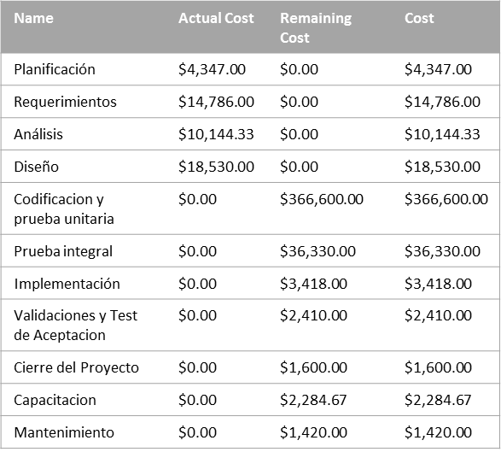
Costo Estimado

Slide 15

Costo Real
Nombre | Costo | Costo Estimado | Variacion Costo | Duracion | Duracion Estimada | Variacion Duracion
Planificación | $4,347.00 | $4,347.00 | $0.00 | 24 hours | 24 hours | 0 hours
Requerimientos | $14,786.00 | $14,786.00 | $0.00 | 57 hours | 57 hours | 0 hours
Análisis | $10,144.33 | $10,144.33 | $0.00 | 43 hours | 43 hours | 0 hours
Diseño | $18,530.00 | $18,530.00 | $0.00 | 82 hours | 82 hours | 0 hours
Codificacion y prueba unitaria | $367,800.00 | $366,600.00 | $1,200.00 | 1348 hours | 1108 hours | 240 hours
Prueba integral | $36,330.00 | $36,330.00 | $0.00 | 93 hours | 74 hours | 19 hours
Implementación | $3,418.00 | $3,418.00 | $0.00 | 47 hours | 22 hours | 25 hours
Validaciones y Test de Aceptacion | $39,531.17 | $2,410.00 | $37,121.17 | 115 hours | 92 hours | 23 hours
Cierre del Proyecto | $1,600.00 | $1,600.00 | $0.00 | 8 hours | 8 hours | 0 hours
Capacitacion | $2,284.51 | $2,284.51 | $0.00 | 16 hours | 16 hours | 0 hours
Mantenimiento | $1,420.00 | $1,420.00 | $0.00 | 7 hours | 7 hours | 0 hours

Slide 16
Cash Flow Estimado

Slide 17
Cash Flow Real

Slide 18
Burndown

Slide 23
Comparación de Costos Acumulados

Slide 24
Modificaciones Realizadas

Slide 28
VALOR AGREGADO
Experiencia de Usuario (UX)
Selección múltiple en tablas
Interfaz de Aplicación
Mejoras en el Menú
Identidad del Sistema: Logos
Controles Dinámicos
Interfaz más compacta (Responsive Web Design).
Seguridad más robusta, parametrizable y por valor.

Slide 29

LECCIONES APRENDIDAS
Estimar es difícil, especialmente cuando no se conoce bien el Dominio del Sistemas y las Tecnologías.
Si uno no tiene en cuenta el Producto Mínimo Viable (MVP), nunca se terminan las entregas parciales del Sistema ya que siempre falta algo por hacer.
Aprendimos sobre el Dominio y la gran complejidad que tiene un Sistema de Stock.
El buen diseño y arquitectura del Sistema nos ayudo a adaptarnos fácilmente a las modificaciones.

Slide 30
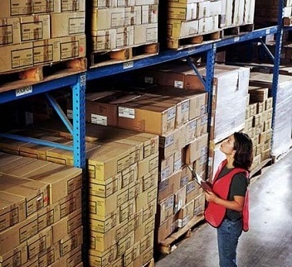
Funcionalidad
Como un Jefe de Inventario de del Sistema quiero poder crear el modelo lógico de un Centro de Distribución para luego Administrarlo y manejar su mercadería.

Slide 31


Slide 32
Fortalezas del Producto
Características que destacan a Penates Inventory System de la Competencia:
Sistema de Seguridad Robusto y Parametrizable
Autocompletado en todos los campos que así lo requieran
Interfaz de Usuario realizada con HTML 5 y CSS 3 completamente ajustable (Responsive) que se adapta a cualquier pantalla.
Se utilizó Bootstrap para la mayoría del armado de la interfaz, permitiendo así un cambio de estilo con poco esfuerzo y mejoras continuas en la interfaz.
Fácil acceso, usabilidad intuitiva a lo largo de todo el sistema.
Manejo eficiente y eficaz del espacio en los centros de distribuciones.
Consultas, resultados y reportes
Exportación de datos a PDF, Excel, CSV o Imprimir desde el sistema

Slide 33
Conclusiones
Los tiempos del proyecto se mantuvieron acorde a lo planificado, con un mínimo desvío (dada la falta de comprensión del dominio y tecnologías)
El fuerte compromiso del cliente durante las distintas etapas del proyecto posibilitó llegar a un producto de calidad acorde a sus necesidades
El trabajo en equipo y la experiencia en la lógica de negocio de dos integrantes del grupo permitieron evitar grandes disrupciones en el desarrollo del proyecto

Slide 34


Slide 35

Muchas Gracias!!
Team

